Slide 1
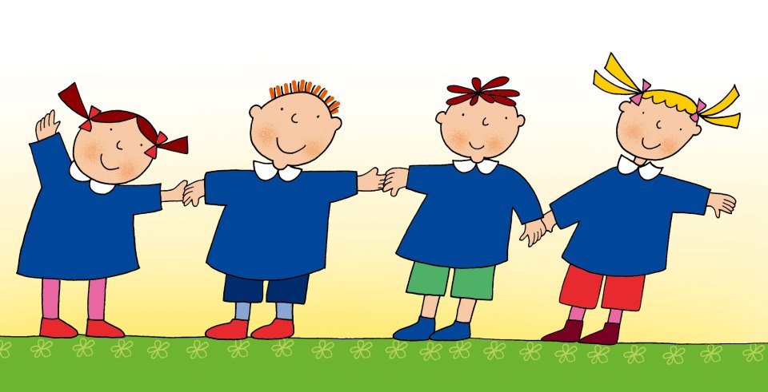
Attività primo quadrimestre Scuola Primaria Sorrenti a.s. 2019-2020

Slide 2
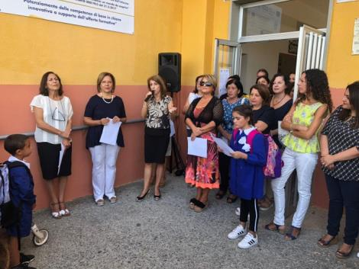
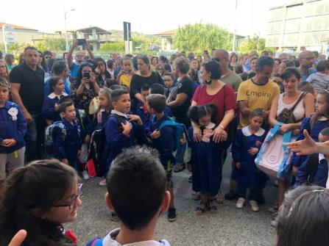
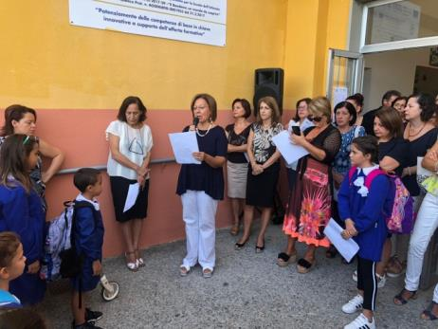
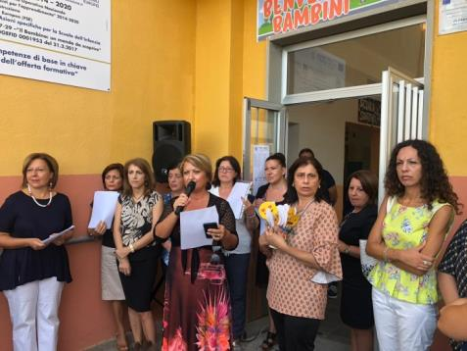
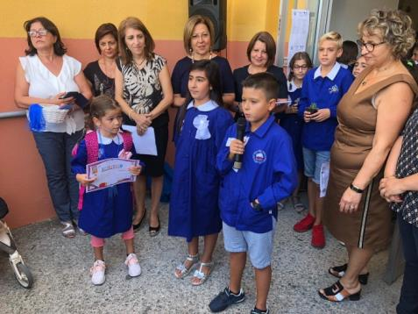
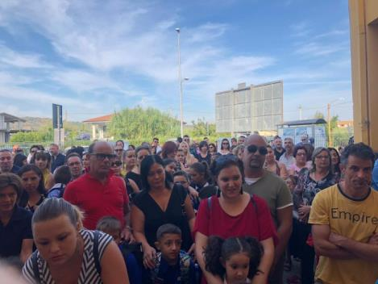
16 settembre 2019 Inizio attività didattiche

Slide 3
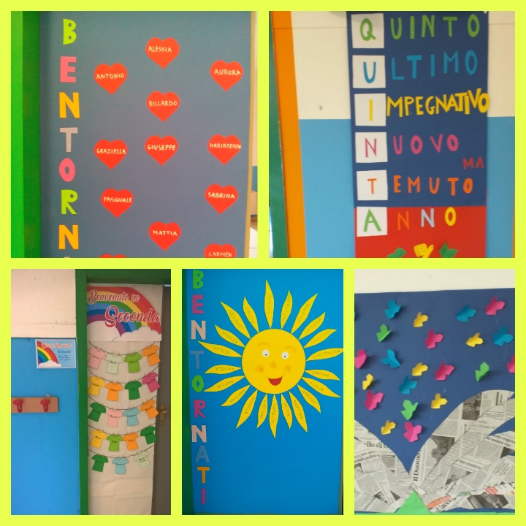

Slide 4
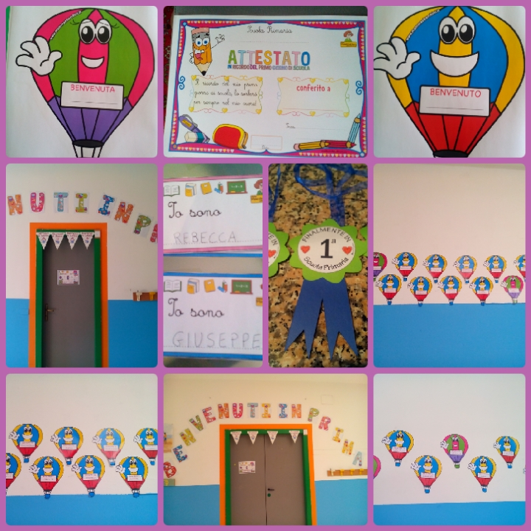
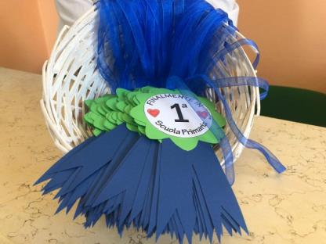
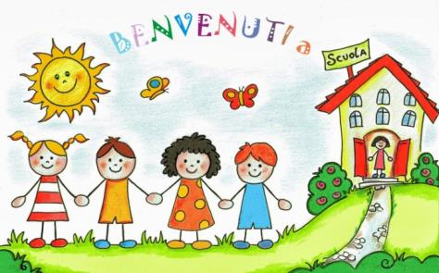
Accoglienza classe prima

Slide 5
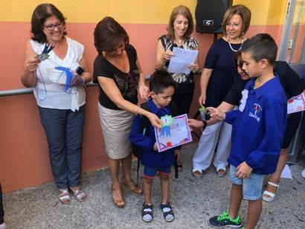
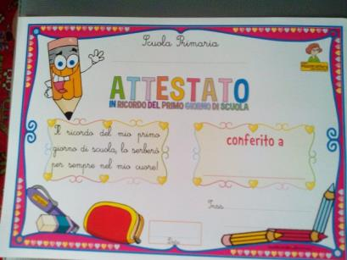
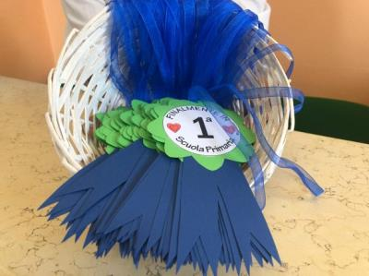
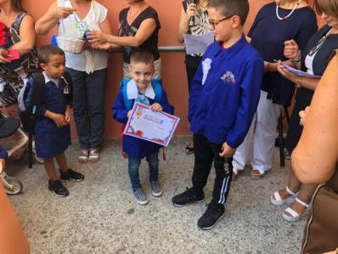
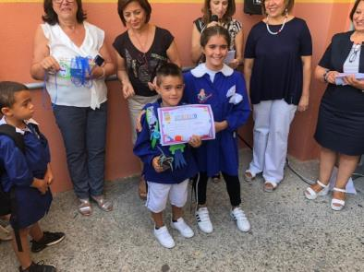
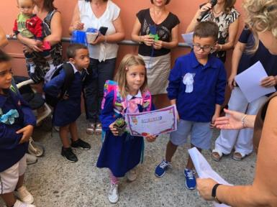
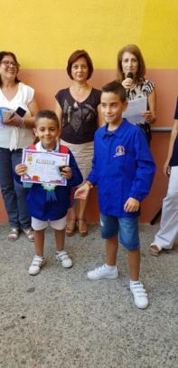
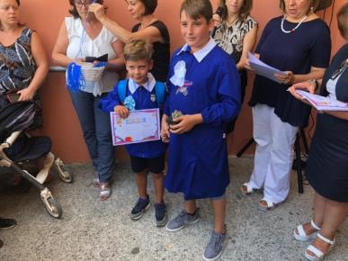
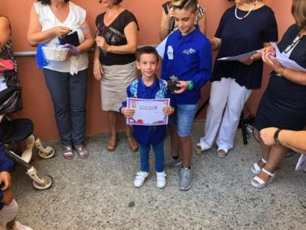
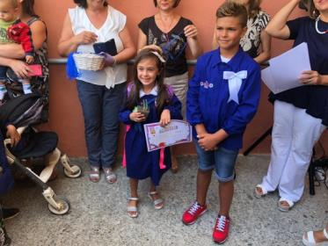

Slide 6
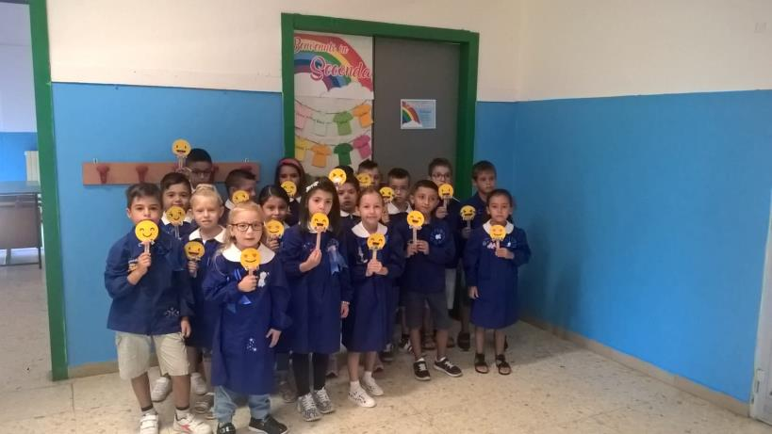
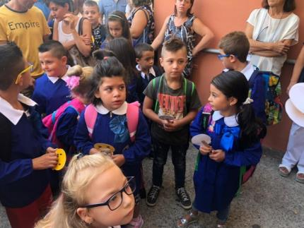
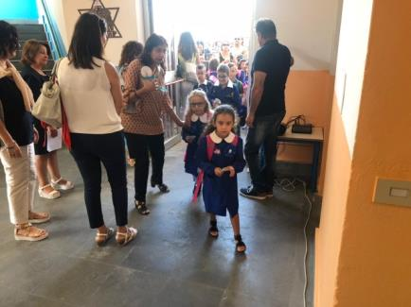
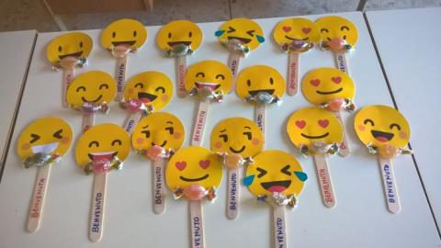
Siamo in seconda!

Slide 7
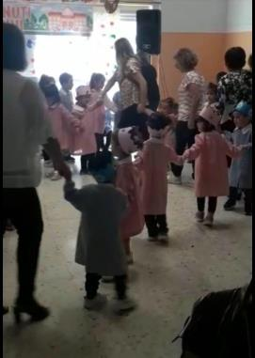
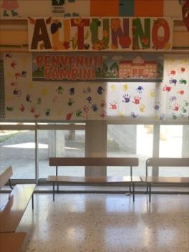
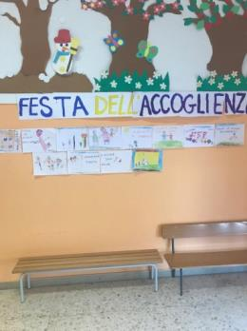
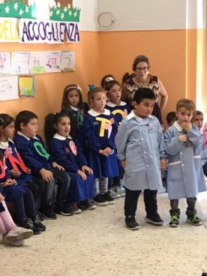
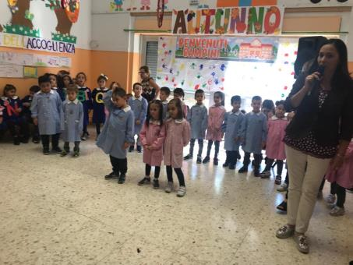
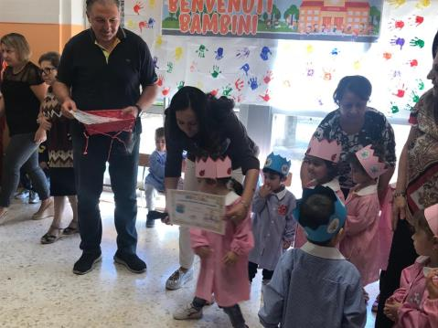
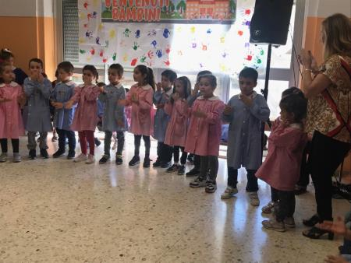
23 ottobre 2019 Festa dell’accoglienza - continuità Infanzia-Primaria

Slide 8
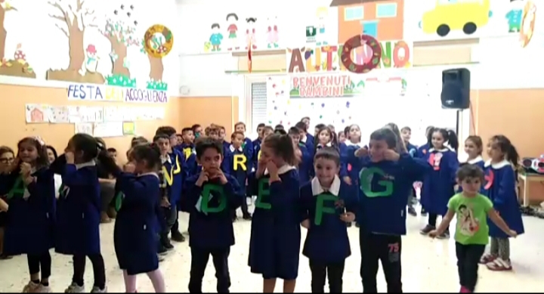
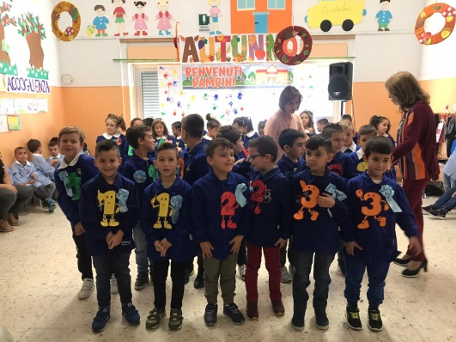
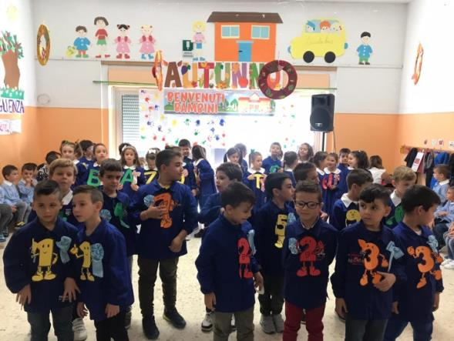
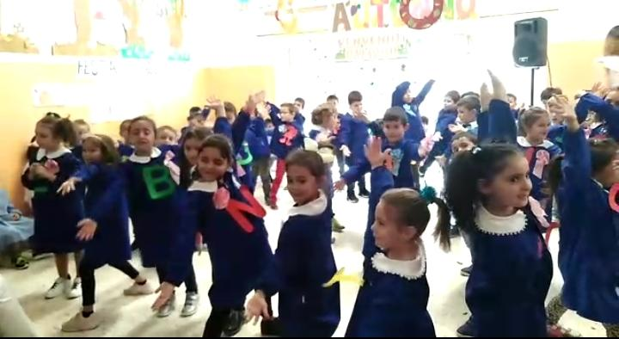

Slide 9
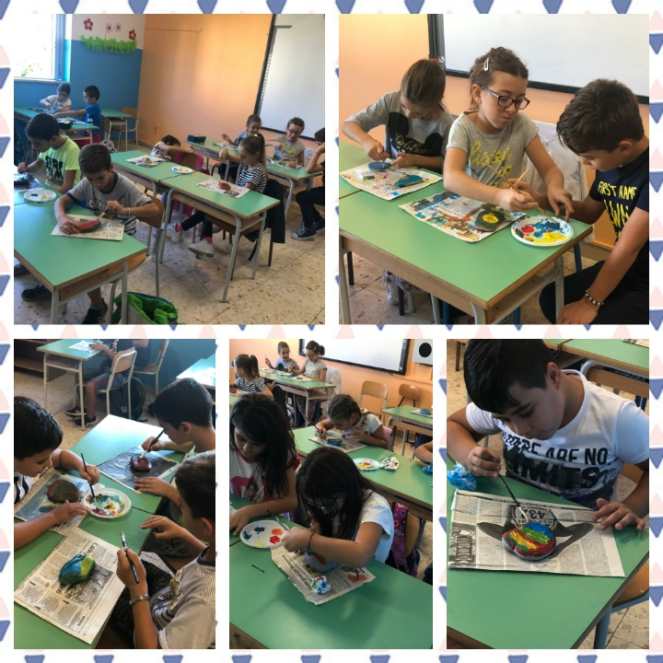
Laboratorio artistico-creativo classe terza

Slide 10
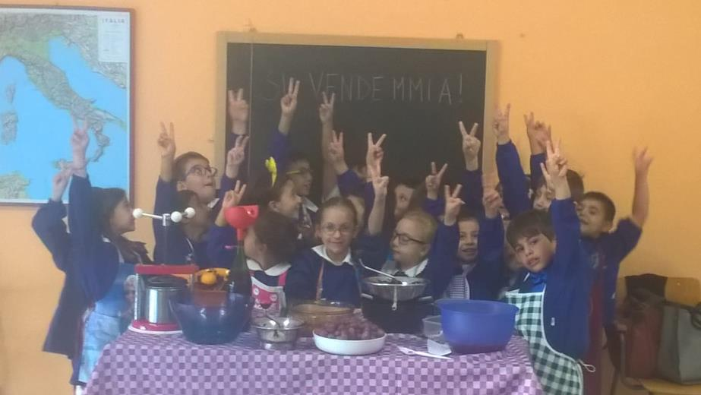
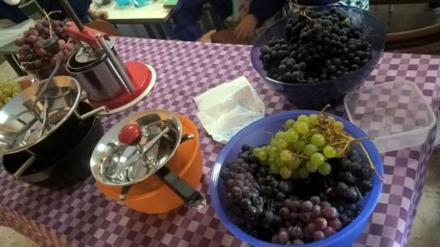
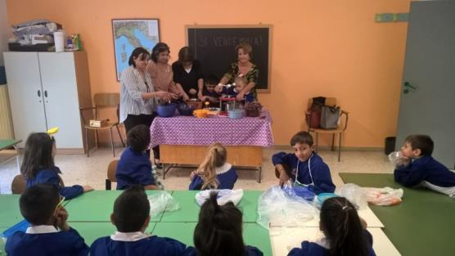
Si vendemmia… classe seconda

Slide 11
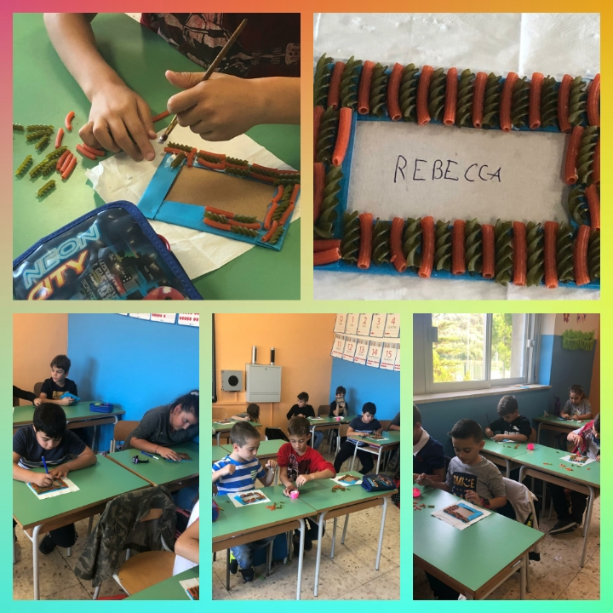
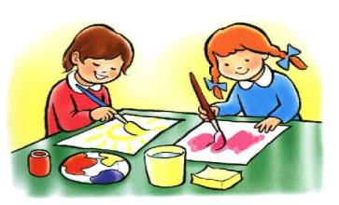
Laboratorio artistico-creativo classe terza

Slide 12
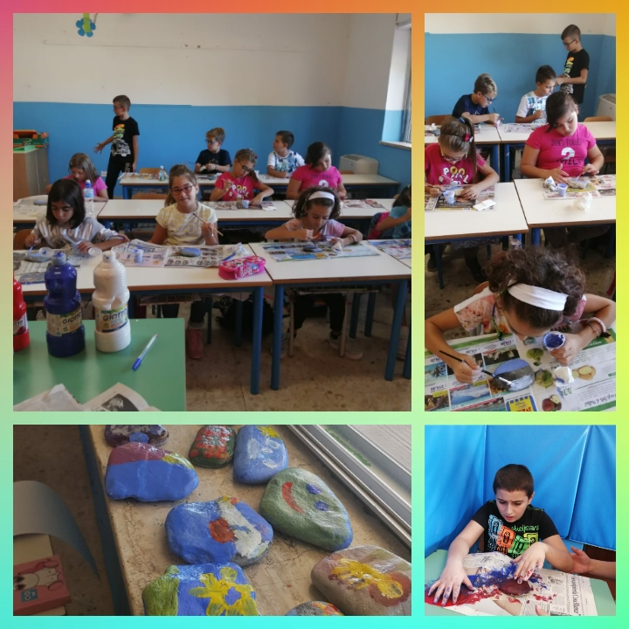
Laboratorio artistico-creativo classe quarta B

Slide 13
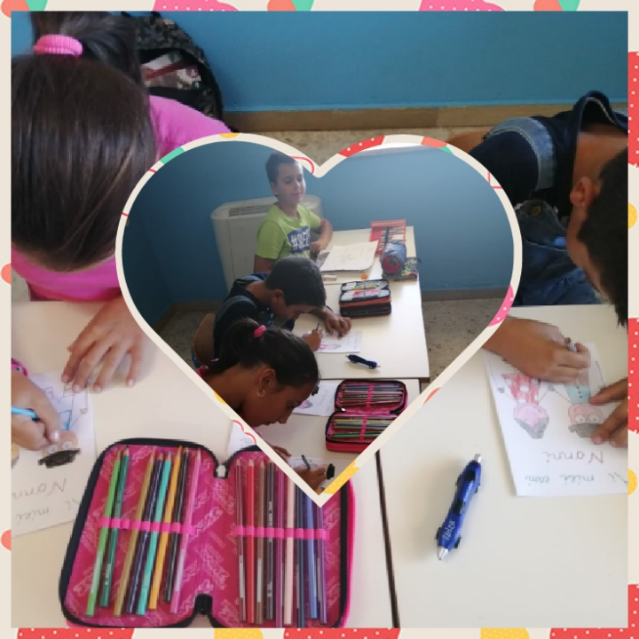
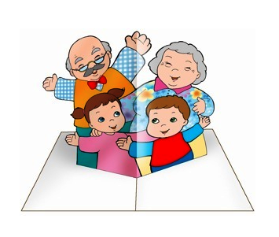
Laboratorio artistico-creativo «festa dei nonni» classe quarta B

Slide 14
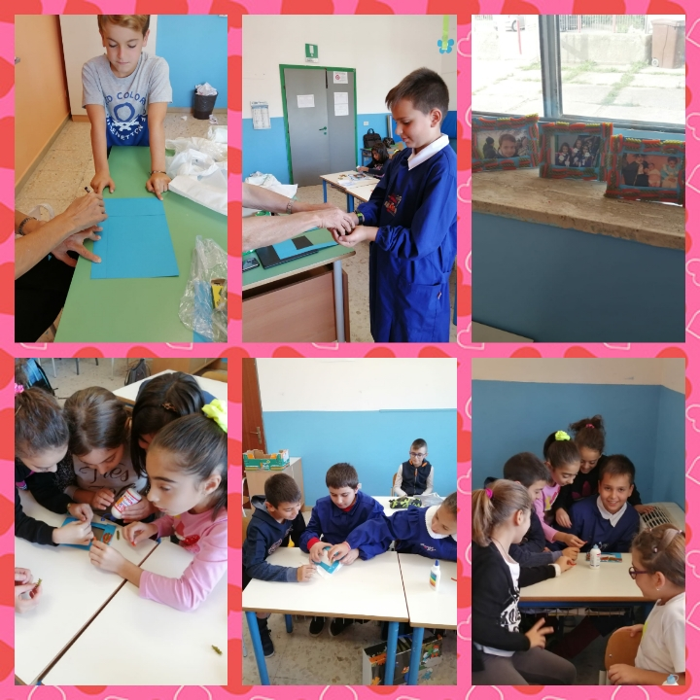
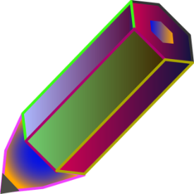
Laboratorio artistico-creativo classe quarta B

Slide 15
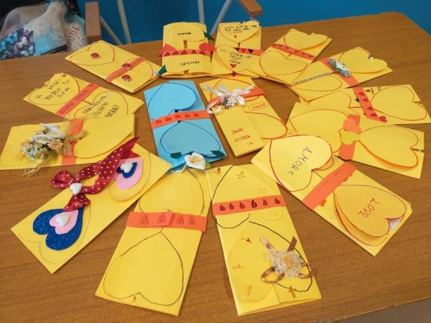
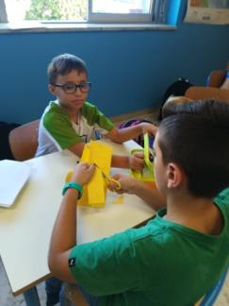
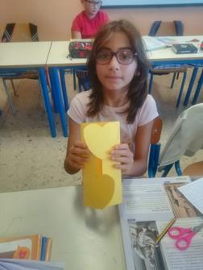
Laboratorio artistico-creativo classi quinte «festa dei nonni»

Slide 16
Realizzazione di un lapbook sull’autunno classe seconda

Slide 17
Laboratorio artistico-creativo (frottage) classe 4 A

Slide 18
Laboratorio artistico-creativo classe quarta B

Slide 19
Laboratorio artistico-creativo classe terza

Slide 20
Laboratorio artistico-creativo classi quinte

Slide 22
Visita guidata gelateria «Dolce amaro» classi quinte

Slide 25
Libriamoci 2019 classe seconda

Slide 27
Libriamoci 2019 classe terza

Slide 28
Libriamoci 2019 classi quarte

Slide 32
Libriamoci 2019 classi quinte

Slide 35
Lezione di scienze classi prime

Slide 36
30-11-19 Progetto «Sorrisi smaglianti…»

Slide 38
Attività con i regoli classi prime

Slide 39
Progetto «inclusione» classe quarta B

Slide 40
Osservazione del cortile con i 5 sensi classi prime

Slide 41
Natale

Slide 43
Calendario dell’Avvento

Slide 44
Laboratorio artistico-creativo classe quarta A

Slide 46
Laboratorio artistico-creativo classe quarta B

Slide 47
Aspettando il Natale…classi quinte

Slide 50
Natale….classi prime

Slide 51
Classi prime

Slide 52
Tombolata classi quinte

Slide 53
Laboratorio di inglese classe seconda

Slide 54
Mercatini natalizi

Slide 55
Concerto di Natale di plesso

Slide 57
Laboratorio artistico-creativo classe quarta A «L’inverno»

Slide 59
«L’inverno» classi prime

Slide 64
Laboratorio artistico-creativo classe seconda «L’inverno»

Slide 65
Laboratorio artistico-creativo classe terza «L’inverno»

Slide 66
Laboratorio artistico-creativo classe quarta B «L’inverno»

Slide 67
Cristalli di ghiaccio classi quinte

Slide 69
«Giornata della memoria» classi quarte

Slide 71
«Giornata della memoria» classi quinte

Slide 73
Festa dell’inverno. Continuità Infanzia-Primaria (classi prime)

Slide 75
Fine primo quadrimestre

